Slide 1








Thứ sáu, ngày 31 tháng 12 năm 2021
Toán
Bài: Phép trừ
Trang 39, 40

Slide 2
865279
450237
a) 865279 - 450237 = ?
-

Slide 3
?
* Phép trừ không nhớ
865279 - 450237 =
415042
Trừ theo thứ tự từ phải sang trái:
8
5
7
9
865279
6
2
-
9 trừ 7 bằng 2, viết 2.
5
7
4
0
3
2
450237
4
2
7 trừ 3 bằng 4, viết 4.
4
5
0
1
2 trừ 2 bằng 0, viết 0.
5 trừ 0 bằng 5, viết 5.
6 trừ 5 bằng 1, viết 1.
8 trừ 4 bằng 4, viết 4.

Slide 4
b) 647253 - 285749 = ?
647253
285749
-

Slide 5
361504
?
b) 647253 - 285749 =
*Phép trừ có nhớ
6
7
3
13 trừ 9 bằng 4, viết 4 nhớ 1.
5
647253
4
2
-
8
9
4 thêm 1 bằng 5, 5 trừ 5 bằng 0, viết 0.
285749
5
2
4
7
1
4
12 trừ 7 bằng 5, viết 5 nhớ 1.
3
5
6
0
5 thêm 1 bằng 6, 7 trừ 6 bằng 1, viết 1.
14 trừ 8 bằng 6, viết 6 nhớ 1.
2 thêm 1 bằng 3, 6 trừ 3 bằng 3, viết 3.

Slide 6

Khi thực hiện phép trừ các số tự nhiên ta làm như thế nào?
Khi thực hiện phép trừ các số tự nhiên ta làm 2 bước:
*Bước 1: Đặt tính: Viết số trừ dưới số bị trừ sao cho các chữ số ở cùng một hàng viết thẳng cột với nhau, viết dấu “-” và kẻ gạch ngang.
Bước 2: Tính ( trừ các chữ số ở từng cột theo thứ tự từ phải sang trái).
Lưu ý: Nếu phép trừ có nhớ thì nhớ vào hàng kế tiếp liền trước nó của số trừ.
b) 647253 - 285749 = ?
647253
-
285749
361504

Slide 7
LUYỆN TẬP
1
2
3
4

Slide 8
Bài 1: Đặt tính rồi tính
a) 987864 - 783251
= 204613
b) 839084 - 246937
= 592147
987864
839084
-
-
783251
246937
204613
592147
969696 - 656565
= 313131
628450 - 35813
= 592637
628450
969696
-
-
35813
656565
592637
313131

Slide 9
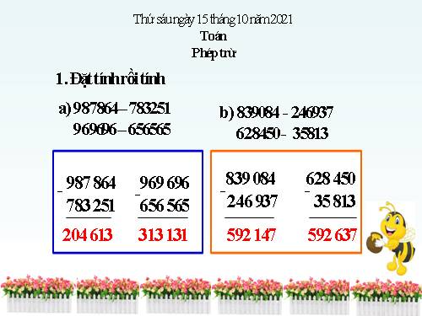
Bài 2: Tính
a) 48 600 – 9 455
= 39145
65 102 – 13 859
= 51 243
b) 80 000 – 48 765
= 31 235
941 302 – 298 764
= 642 538

Slide 10
Bài 3
Quãng đường xe lửa từ Hà Nội đến Thành phố Hồ Chí Minh dài 1 730 km. Quãng đường xe lửa từ Hà Nội đến Nha trang dài 1315km. Tính quãng đường xe lửa từ Nha Trang đến Thành phố Hồ Chí Minh?
1315 km
Tóm tắt
? km
Nha Trang
Hà Nội
TP.Hồ ChíMinh
1730km

Slide 11
Bài Giải
Quãng đường xe lửa từ Nha Trang đến thành phố Hồ Chí Minh là:
1 730 – 1 315 = 415 (km)
Đáp số: 415 km

Slide 12
Bài 4
Năm nay học sinh của một tỉnh miền núi trồng được 214 800 cây, năm ngoái trồng được ít hơn năm nay 80 600 cây. Hỏi cả hai năm học sinh của tỉnh đó trồng được bao nhiêu cây?
Tóm tắt
214 800 cây
Năm nay:
80 600 cây
? cây
Năm ngoái:
? cây

Slide 13
Bài Giải
Năm ngoái học sinh của tỉnh đó trồng được số cây là:
214 800 – 80 600 = 134 200 ( cây)
Số cây cả hai năm học sinh của tỉnh đó trồng được là:
214 800 + 134 200 = 349 000 ( cây)
Đáp số: 349 000 ( cây)

Slide 14

DẶN DÒ
1
Xem lại bài
2
C
Làm bài tập trong vỡ bài tập.
Xem trước bài tiếp theo.
3

Slide 15

TIẾT HỌC KẾT THÚC
Xin chào tạm biệt các em!

